Slide 1
界面改进方案
毛春杨
2014/05/17

Slide 2
针对用户调研的改进点
程序简化：
对不会程序的用户，必须提供一个易理解的方案。 这个是走教育路线的最基础和必要的模块。
事件/行为驱动体系的建立。
网络化：
提供在线更新机制。
提供用户账号，分析用户行为。
提供在线的项目模板，提供项目共享机制。
提供在线资源，提供资源共享机制。
界面调整：
项目构成简化。
提供模板管理的可视化编辑工具。
完善课件和帮助系统。

Slide 3
优化点
网络化
项目网络获得/上传方案 [类似AppStore方式]
资源网络获得/上传方案 [类似PowerPoint网络获取]
界面简化
项目可视化 [类似PowerPoint左边展示栏]
操作简化：根据具体点优化用户体验。
程序简化
事件流程体系。
组件的相应事件配置，行为配置体系。
模板网络获得/上传方案 [对成套和逻辑的封装]
用户体息 [登录用户，有自己信息]
展现方式参考GameMaker/GameMei方式。
模板可视化 [提供单独的模板编辑器]
不涉及现有底层任何修改，在编辑器层扩充
改变查看方式，编辑器层改动较小
底层提供部分支持，编辑器层改变较大。

Slide 4
网络化 – 结构
用户
网络化
项目
场景
纹理
资源网络化
模型
动画
特效

Slide 5
网络化 – 预估(17.5人月)
功能 | 目标 | 设计 (人月) | 制作 (人月) | 测试 (人月) | 发布 (人月) | 总计 (人月)
用户 | 编辑器右上角集成用户登录功能。 登录后获得用户信息。 （用户由API平台提供） 收集用户配置信息上传(统计用)。 | 0.5 | 1.0 | 0.5 | 0.5 | 2.5
更新 | 后台检查更新信息。 显示发布版本计划，发布路线图。 提示用户更新，由用户选择是否更新。 后台下载，完成后提示重启安装。 | 0.5 | 1.0 | 0.5 | 0.5 | 2.5
项目 | 项目模板格式设计。 项目模板选取界面展示，搜索功能。 项目模板后台下载，安装。 项目打包上传，平台分享。 (服务器端API由资源平台提供) | 1.0 | 4.0 | 0.5 | 0.5 | 6.0
资源 | 资源统一格式设计。 资源分类，选取界面，搜索功能。 资源后台下载，安装，放入场景。 自定义资源打包上传，平台分享。 (服务器端由API由资源平台提供) | 1.0 | 4.0 | 1.0 | 0.5 | 6.5
 |  |  |  |  |  | 17.5

Slide 6
网络化 – 用户行为
获得软件和更新：
获得：通过推广，兴趣，教育等方式，使用户安装软件。
能让用户安装，是很关键的一大步。
更新：是持续维护与客户联系的关键。（未支持）
自动更新：
自动安装下个发布版本，预告近期功能。
内置论坛：提供快速分享机制。
让客户感觉是在一个群体中，而不是就自己一个人在用。
帮助解决一些相关技术问题。
推广
维护联系
安装
更新
兴趣
教育

Slide 7
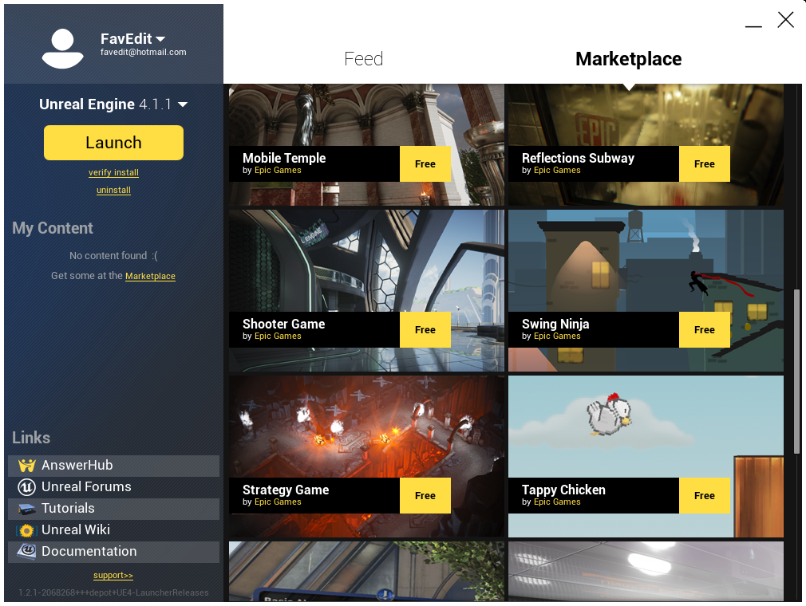
网络化 – 用户/更新/项目
用户登录。
更新通知。
更新/路线图
教育/反馈
项目模板
其余资源
教学

Slide 8
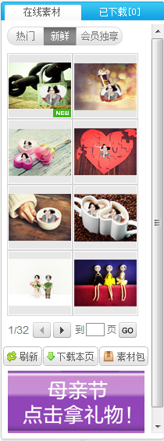
网络化 - 资源
资源组织目录：
模型预览图，点击查看。
模板预览图，可单独编辑功能。
独立的资源编辑器工具，方便编辑预览。
在线资源快速获取机制。
在线资源的分类，快速导航。
在线资源的列表，快速安装使用机制。

Slide 9
界面简化 – 结构
项目展示
界面
资源展示
模板编辑

Slide 10
界面简化 – 预估(17.5人月)
功能 | 目标 | 设计 (人月) | 制作 (人月) | 测试 (人月) | 发布 (人月) | 总计 (人月)
项目 | 项目布局调整，类似PowerPoint展示页面方式。 点击场景画面，查看场景资源。 | 0.5 | 1.5 | 0.5 | 0.5 | 3.0
场景 | 资源分层展示。 资源导入功能强化。(工具栏，动画) | 1.0 | 4.0 | 1.0 | 0.5 | 6.5
模板 | 模板编辑页面展示设计。 模板编辑页面展示程序实现。 | 0.5 | 2.0 | 1.0 | 0.5 | 4.0
资源 | 模型预览功能。 目录/资源名称修改。 图标明确化。 | 0.5 | 2.0 | 1.0 | 0.5 | 4.0
 |  |  |  |  |  | 17.5

Slide 11
界面简化 - 客户行为
编辑分很多子项构成
是一个需要学习的过程
也是一个享受创作的过程。
如何快速准备资源？
自己如何准备和操作。
网络直接浏览获得。
资源准备
如何简化逻辑？
逻辑配置化/图形化。
网络获得现成逻辑模块。
逻辑控制
如何快速查看结果？
设备选择和要求。
快速运行。
测试结果
游戏

Slide 12
界面简化 - 编辑分解
增加本地资源
获得网络资源
创建场景
选择项目
放入场景
逻辑建立
运行项目
建立空项目
创建模板
预览项目
打开本地项目
配置编辑
本地模板
发布项目
安装远程项目
图形化编辑
网络模板
网络逻辑模块
编辑工具(Mono/VS IDE)

Slide 13
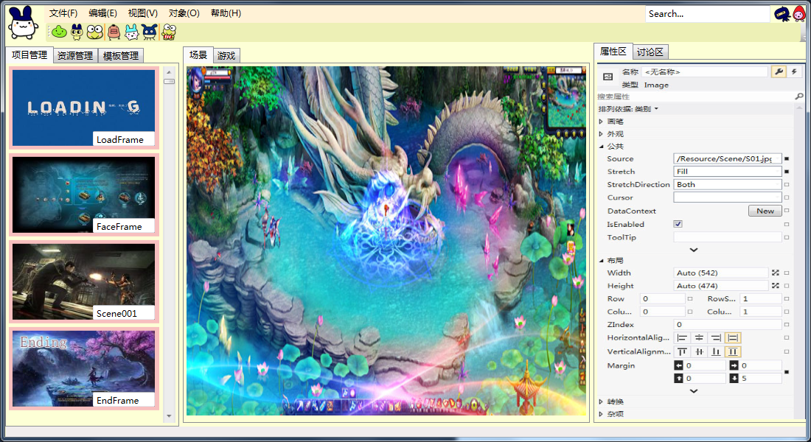
编辑器布局修改
Outlook基本上把所有按键分组放在工具栏顶部，左侧为大纲和预览区域，右侧为属性区域。
选中物件时候，属性区域最好相关的功能以折叠显示，不要用户去选取方式打开。

Slide 14
程序简化 – 结构
事件流体系
程序简化
事件列表
事件配置
行为列表
模块列表

Slide 15
程序简化 – 预估(20.5人月)
功能 | 目标 | 设计 (人月) | 制作 (人月) | 测试 (人月) | 发布 (人月) | 总计 (人月)
设计 | 事件流底层设计。 原型设计。 | 1.0 | 1.0 |  |  | 2.0
制作 | 界面展示制作。 |  | 2.0 | 1.0 | 0.5 | 3.5
扩展 | 事件模型实现。 行为模型实现。 模块实现。 |  | 12.0 | 2.0 | 1.0 | 15.0
 |  |  |  |  |  | 20.5

Slide 16
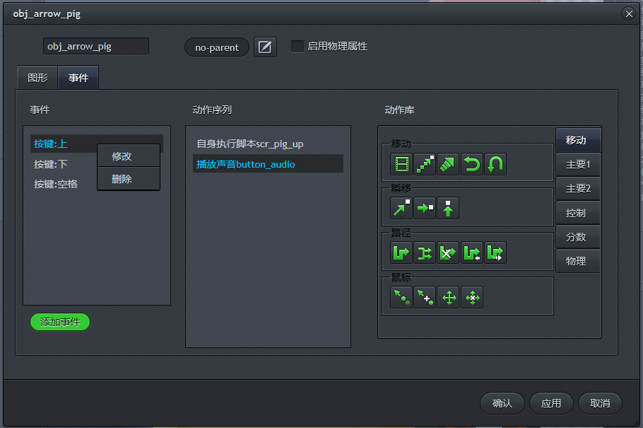
程序简化 – 参考

Slide 17
程序简化 – 事件
产生推动游戏进行的操作原子。
类型 | 子类 | 分解
对象 | 实例 | 创建，销毁
 | 特定 | 声音开始/声音结束
 | 系统 | 加载中/加载完成，显示/隐藏，开始移动/结束移动
输入 | 鼠标 | 左键/右键，落下/移动/抬起
 | 键盘 | 按键落下/按键抬起
 | 触摸 | 触摸落下/触摸抬起
检测 | 位置 | 位置触发，进入范围，离开范围
 | 碰撞 | 碰撞触发，经过物体，离开物体
 | 场景 | 进入场景，离开场景
定时器 |  | 时间触发
触发器 |  | 代码实现

Slide 18
程序简化 – 行为
在事件产生时，可以定义执行那些处理，做出反应。
类型 | 子类 | 分解
配置 | 屏幕 | 大小
 | 声音 | 音量
舞台 | 场景 | 场景切换
 | 模板 | 创建，销毁
 | 特效 | 创建，销毁，播放
实体 | 路线 | 方向移动，目标移动，轨迹移动
 | 属性 | 属性变更
 | 动画 | 播放，停止
 | 声音 | 播放指定声音
控制 | 条件 | 判断
 | 分支 | 多个情况分别处理
 | 代码 | 代码控制
定时器 |  | 时间触发
触发器 |  | 代码实现

Slide 19
程序简化 – 模块
预先针对适合某类游戏，提供的各种简化模板。
帮助玩家减少制作游戏的工作量。
类型 | 子类 | 分解
模板 | 玩家 | 名称，生命，模型
 | 角色 | 名称，生命，模型
 | 敌人 | 名称，生命，模型
 | 技能 | 特效
 | BUFF | BUFF
场景 | 分数 | 分数显示
 | 消息 | 消息框，询问框
 | 舞台 | 离开

Slide 20
研发总计
功能 | 目标 | 总计 (人月)
网络化 | 共享项目，增加学习乐趣。 共享资源，适合快速制作游戏。 跟踪用户，提高用户粘性。 | 17.5
界面简化 | 项目简化，降低对游戏项目理解。 模板简化，方便模板抽取和修改。 操作点简化，增加易用性。 | 17.5
程序简化 | 事件化配置处理，降低程序需求，完成简单处理。 没有程序经验的人才可能快速入门。 | 20.5
 |  | 50.5
备注：人月数只是按照研发人员估算。增加设计和测试，大概为80人月左右。

Slide 21
研发总计 – 阶段成果
事件段 | 成果
2个月 | 下载管理器功能，项目更新。 项目展示修改，类似PowerPoint展示场景。 导入功能简化（工具栏）。 事件流原型制作。
4个月 | 用户登录，信息收集。 网络项目共享。 模板编辑工具。 场景分层展示资源。 事件流配置界面完成。
6个月 | 网络资源共享。 导入功能简化（图片等）。 事件流基本体系完成。

Slide 22
谢谢观看

